Slide 1
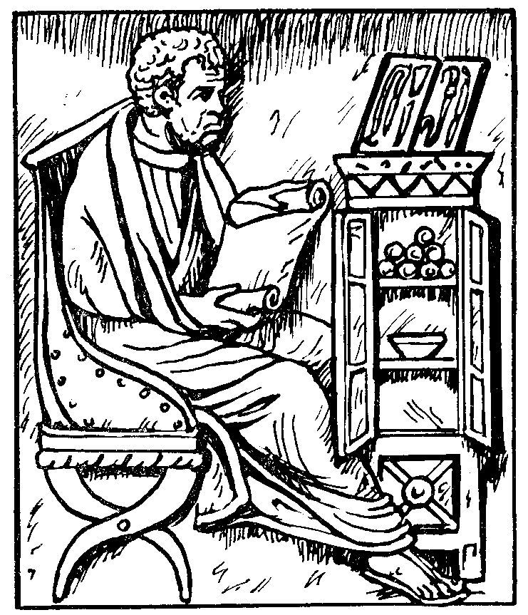
Тема 8.Философия и ценностные приоритеты в культуре XXI века.

Slide 2
План изучения темы:
1. Понятие ценностей.
2. Современные исследования теории ценностей.
3. Виды ценностей.
4. Ценностные ориентации.
5. Понятие идеала.
6. Ценности и оценка. Переоценка ценностей.

Slide 3

Понятие ценностей
Важнейшие компоненты человеческой культуры наряду с нормами и идеалами. Их существование укоренено в экзистенциальной активности субъекта культурного творчества, его диалоге с другими людьми, ориентированном не только на область сущего, но и на значимое, нормативно-должное.

Slide 4
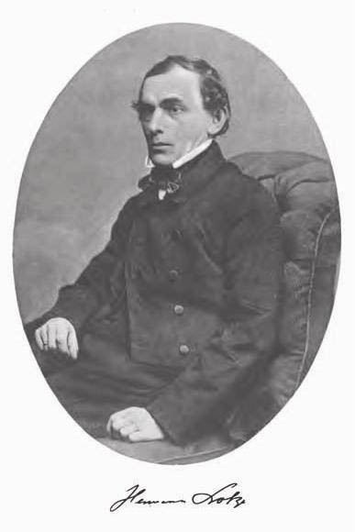
Г. Лотце о ценностях
"Ценность" как философская категория вошла в философию в качестве самостоятельной категории в 60-х годах XIX века. Этот процесс соотносится с трактатом немецкого философа Г. Лотце "Основания практической философии" и с его сочинением "Микрокосм". По его мнению, надо четко разграничивать мир явлений и мир внутренних ценностей. Добро, например, нельзя включать в круг природно-естественных явлений. Лишь "царство целей" есть обитель ценностей. Мир ценностей обладает не просто действительным существованием как нечто достодолжное, но является "самым действительным из всего на свете". Пытаясь, по-видимому, снять выступившую у него явно противоположность мира фактов и мира ценностей, он указывал также на собственную ценность вещей, улавливаемую нашей способностью чувствовать. Заслуга его в постановке (а не решении) вопроса о соотношении объективного и субъективного в ценностях, а главное - в возведении понятия "ценность" в круг основных категорий философии.

Slide 5
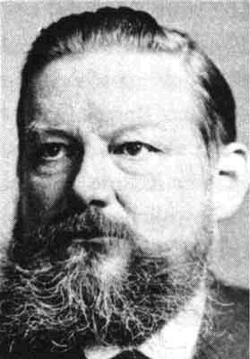
В.Виндельбанд о ценностях
На основе категориального статуса ценности сформировалась философия ценности, или аксиология. Ее становление связывается с именем В. Виндельбанда. Он подчеркивал, что Г. Лотце выдвинул вперед понятие ценности и поставил его во главе метафизики. На этом основании, по В. Виндельбанду, и возникает теория ценности "как новый вид философской основной науки". Ценность, пишет он, предполагает общеобязательность и состоит во всеобщем обязательном признании. "Высшие ценности эмпирической жизни - знание, нравственность и искусство - становятся живыми деяниями Божества в человеке и приобретают в трансцендентальном сознании более высокое и глубокое значение». Задача философии - постигать "общезначащие ценности", которые образуют общий план всех функций культуры и основу всякого отдельного осуществления ценности. Но и эти ценности она будет описывать и объяснять лишь с той целью, чтобы отдать отчет в их значении; она рассматривает их не как факты, но как нормы.

Slide 6
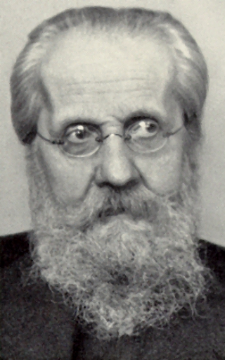
Г. Риккерт о ценностях
Г. Риккерт - несколько иначе, чем В. Виндельбанд, смотрит на чистую теорию ценностей (он не сводит к ней предмет философии), однако и он тоже придает первостепенное значение категории "ценность". Он полагает, что философия призвана "найти третье царство", которое бы объединяло мир действительности с миром трансцендентальных ценностей. Чистая теория ценности имеет при этом первостепенное значение. Г. Риккерт выводит понятие ценности из теории познания и логики. Задача философии, с его точки зрения, состоит в том, чтобы "истолковать смысл человеческой жизни на основе учения о значащих ценностях». Г. Риккерт считает, что ценность противостоит реальной действительности. "Ценности - не представляют собой действительности, ни физической, ни психической. Сущность их состоит в их значимости, а не в их фактичности». "Жизнь может быть только средством, и ценность ее поэтому зависит лишь от ценности целей, которым она служит». Вопрос о том, а существуют ли ценности, решается Г. Риккертом так: о ценностях нельзя говорить, что они существуют или не существуют, но только что они значат или не имеют значимости.

Slide 7
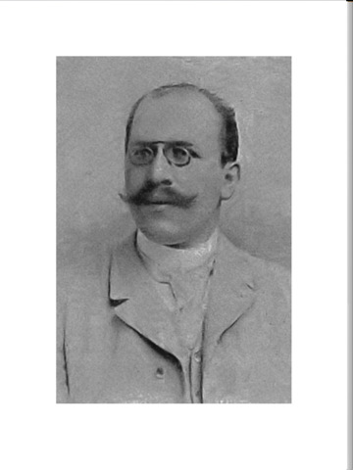
Г. Мюнстерберг о ценностях
В начале XX века немецкий философ и психолог Г. Мюнстерберг (1863-1916) издал книгу "Философия ценностей" (1908, 2-е изд.- 1921) и дал анализ мира ценностей. Он считал, что природа вообще в основе своей свободна от ценностей, а индивидуумы в своих взаимоотношениях знают только условные ценности. Безусловные ценности мира могут принадлежать лишь к сверхпричинной и сверхиндивидуальной сущности мира. Хотя ценности и даны в личном переживании, мы их переживаем, отрешаясь от своего преходящего "я". С ними связано сверхличностное хотение - стремление к правде, красоте, нравственности и священному.

Slide 8
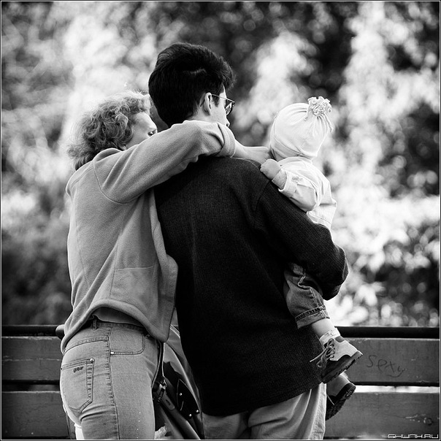
Современные исследования теории ценностей
Человеческая жизнь немыслима без целеполагания. Основой формирования, зарождения и полагания целей являются интересы, потребности человека. Эти интересы распространяются на всю его жизнь, на определение ее смысла, отдельных жизненных этапов, средств достижения конкретных целей. Целеполагание - преимущество человека. Таковой нет в неорганической или органической природе. Иногда, правда, говорят о компьютерах, считают, что они есть искусственный интеллект. Однако это скорее метафора, чем действительная разновидность интеллекта. Компьютеры созданы человеком, в них он вложил цель, и машины эту цель реализуют. Деятельность машин целеисполнительна, и только деятельность человека целеполагающа. В религиозном мировоззрении можно обнаружить иную, чем в философии, трактовку целеполагания: лишь Бог является единственным полагателем основных целей, а человек - исполнитель воли Божьей, его деятельность подобна деятельности машины - она (эта деятельность) целеисполнительна. Если и есть у него какие-то особые цели, им сформулированные, то они производны от главных, не им определенных, не им предначертанных; он в конечном счете - Божье творение.

Slide 9

При выборе и реализации цели человек ориентируется на ценности, идеалы, нормы. Норма социальна; это образец, правило, принцип деятельности, признанные социальной организацией и в той или иной форме заданные для исполнения ее членам. Норма - это общепризнанная в определенной социальной среде совокупность требований, регулирующих поведение людей, все иные формы их деятельности. Система социальных норм обеспечивает упорядоченность общественного взаимодействия индивидов и групп. Различают юридические, моральные, логические и другие нормы. Каждая норма формируется на основе определенных законов и включает четыре основных элемента: 1) содержание - действие, являющееся объектом регуляции (познание, практика); 2) характер - то, что данная норма разрешает (предписывает) или запрещает; 3) условия приложения - обстоятельства, в которых должно или не должно выполняться действие; 4) субъект или группа людей, которым адресована норма. Типы и виды норм весьма многообразны. Это всевозможные нормативы, правила, предписания - от норм, с которыми человек сталкивается буквально на каждом шагу, до норм, регулирующих взаимоотношения между народами и государствами.

Slide 10
О.Г.Дробницкий о ценностях
Нормы вытекают из принятых в обществе, государствах, нациях, регионах, макрогруппах, микрогруппах, у отдельных людей представлениях о ценностях. Философ О. Г. Дробницкий в своей энциклопедической статье определяет ценность: "Ценность - это понятие, обозначающее положительную или отрицательную значимость какого-либо объекта в отличие от его экзистенциальных и качественных характеристик (предметные ценности); нормативную, предписательно-оценочную сторону явлений общественного сознания (субъективные ценности, или ценности сознания)" . К предметным ценностям О. Г. Дробницкий относит естественное благо и зло, заключенные в природных богатствах и стихийных бедствиях, потребительную стоимость продуктов труда (полезность вообще); социальное благо и зло, содержащиеся в общественных явлениях; прогрессивное или реакционное значение исторических событий; культурное наследие прошлого, выступающее в виде предметов богатства современников; полезный эффект или теоретическое значение научной истины; моральное добро и зло, заключенные в действиях людей; эстетические характеристики природных и общественных объектов и произведений искусства; предметы религиозного поклонения. К ценностям сознания он относит общественные установки и оценки, императивы и запреты, цели и проекты, выраженные в форме нормативных представлений (о добре и зле, справедливости, прекрасном и безобразном, о смысле истории и назначении человека, идеалы, нормы и принципы действия).

Slide 11
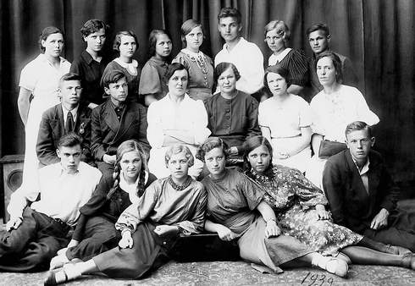
А.М.Коршунов о ценностях
Философ А. М. Коршунов, который обратил внимание на то, что не всякая значимость есть ценность. "Ценность - есть положительная значимость или функция тех или иных явлений в системе общественно-исторической деятельности человека... Явления, играющие отрицательную роль в общественном развитии могут интерпретироваться как отрицательные значимости... Ценностным является все то, что включается в общественный прогресс, служит ему»; для индивида ценно то, что служит его интересам, что способствует его физическому и духовному развитию. Хотя, конечно, бывают и исключения, когда, например, в определенной ситуации некий индивид предпочитает инвалидность здоровью. Антиценности не есть ценности.

Slide 12
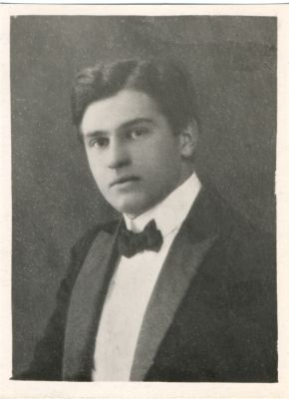
И.С.Нарский о ценностях
По убеждению И. С. Нарского, материальные блага являются лишь средством движения к подлинным ценностям - счастью человека, свободе, добру и справедливости.
Итак, ценность - это не любая значимость явления, предмета, а его положительная значимость, которая своим истоком имеет человека, его цели и идеалы.

Slide 13
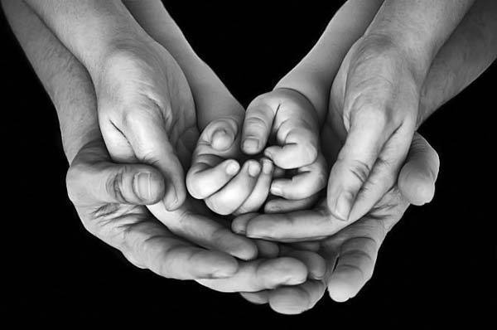
Виды ценностей
Исследователи выделяют ряд оснований для выделения относительно обособленных друг от друга групп ценностей. В книге "Философия" под редакцией В. И. Кириллова выделены такие их группы: по содержанию - экономические, политические, социальные и духовные ценности: по субъекту: субъективно-личностные ценности (они формируются в процессе воспитания, образования и накопления жизненного опыта индивида) и надындивидуальные - групповые, национальные, классовые, общечеловеческие (являющиеся результатом развития общества и культуры); по их роли в жизни человека и человечества: утилитарные ценности (жилище, питание и т.п.) и духовные; в отличие от утилитарной духовная ценность имеет самодостаточный характер и не нуждается во вне ее лежащих мотивах; если утилитарные прагматические ценности определяют цели деятельности, то духовные ценности - ее смысл.

Slide 14

Ценностные ориентации
Личностные ценности отражаются в сознании в форме ценностных ориентаций. "Ценностные ориентации - это отношения личности к социальным ценностям, выступающие в качестве регуляторов ее поведения. Совокупность типичных ценностных ориентаций, свойственных какой-либо социальной группе, называют социальным характером"

Slide 15
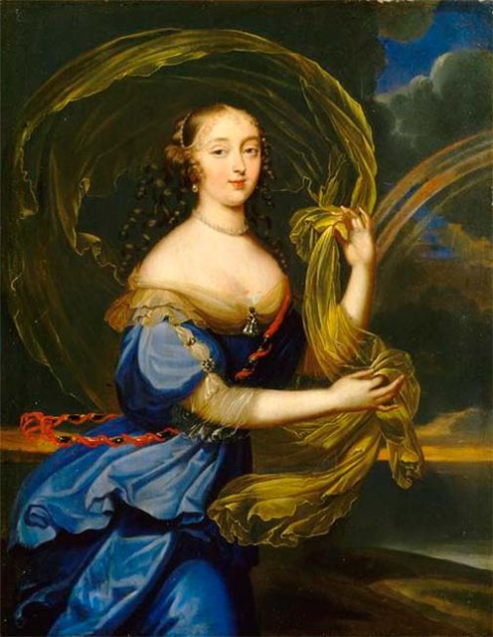
Понятие идеала
У человека, как и у коллектива, общества, имеется много ценностных ориентаций, одни из них менее, другие более существенны, среди них есть мелочные и возвышенные и т.п. Большое значение имеют ориентации на высшие ценности - идеалы (личностные идеалы, социально-групповые, идеал лидера, идеал доброты, красоты, справедливости и т.п.). Идеал - это образец, прообраз, понятие совершенства, высшая цель стремлений. "Идеал - идеальный образ, определяющий способ мышления и деятельности человека или общественного класса. Формирование природных предметов сообразно идеалу представляет собой специфически человеческую форму жизнедеятельности, ибо предполагает специальное создание образа цели деятельности до ее фактического осуществления"

Slide 16

Ценности и оценка. Переоценка ценностей.
Процесс ориентации на ценность неразрывно связан с оценкой, которая есть средство осознания ценности. Оценка складывается из акта сравнения, собственной оценки и рекомендаций к отбору того, что признается ценностью. Тот, кто оценивает, формулирует суждение о полезности или вредности, необходимости или ненужности того, что оценивается. Оценка связана с практикой в широком смысле этого слова (как общественно-исторической практикой человека). Оценка означает решение по выбору, а выбор ведет к действию. Оценка, таким образом, организует практическую деятельность.

